Slide 1
V 2.0
Mechatronisches Design
Team X/Y
Hochschule für Angewandte Wissenschaften Hamburg
26.01.2021

Slide 2
verantwortete Systemelemente und Schnittstellen
„Schnittstelle zum Arduino“
Sensorabbild empfangen, Aktor-Abbild übertragen
- Auswahl eines Kommunikationsprotokolls
- Definition eines Datenrahmens
- Codierung der Daten
- Schreiben der Funktionen für das Empfangen der Sensor-Daten
- Schreiben der Funktion für das Senden der Aktor-Daten

Slide 3
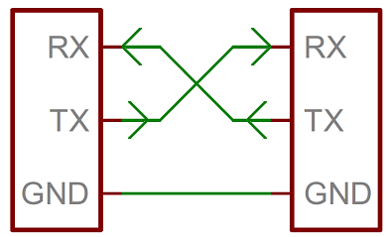
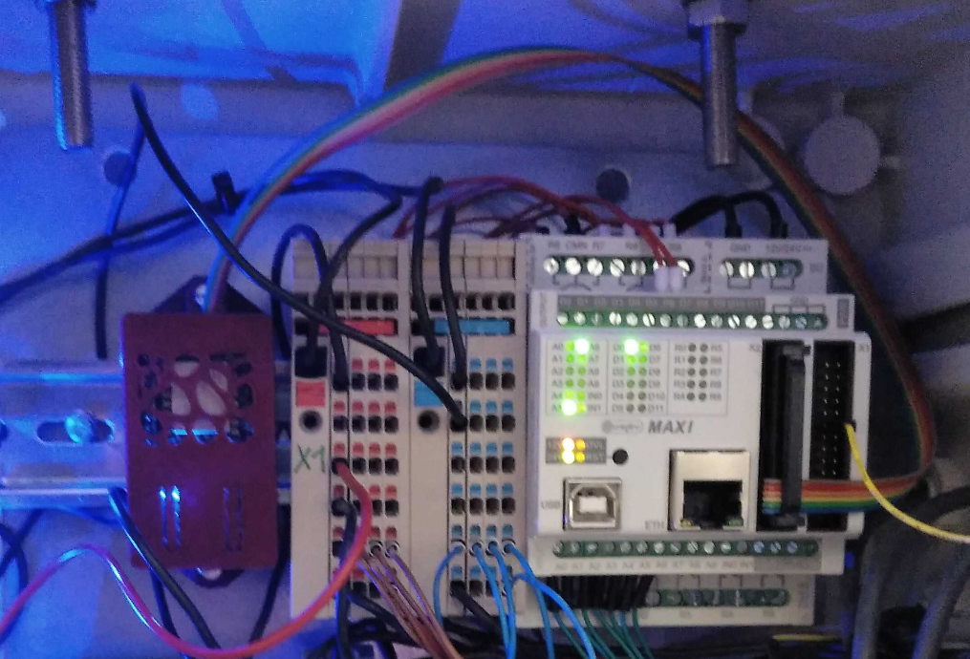
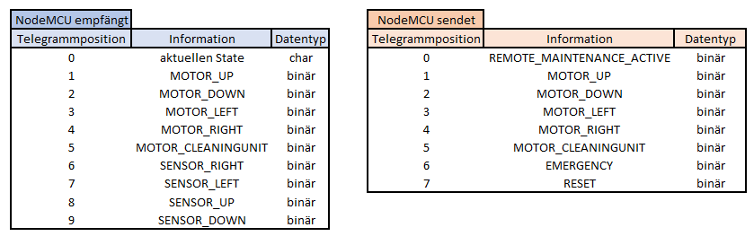
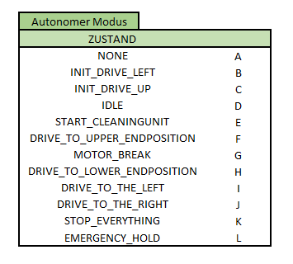
Entwurf – FMEA - Test
Wahl von UART als Kommunikationsprotokoll:
Telegramminhalt aus Sicht des NodeMCU:
Codierung aller Systemzustände in Buchstaben A-L:

Slide 4
Rückblick auf die bisherige und ausblick auf die weitere tätigkeit
Funktionen für das Empfangen der Sensor-Daten
Überprüft ob Daten zum Empfangen an der seriellen Schnittstelle anliegen
Liest und interpretiert Daten zur weiteren Verwendung in Array ein
Test der Funktionen mittels Mock-Up
Zusätzlicher Arduino simuliert das Verhalten des AntidustA während eines Reinigungsvorgangs
Mock-Up liest Nutzereingaben aus der GUI und sendet entsprechende Reaktionen
Das Testen der korrekten Übertagung und Interpretation der Daten wird somit ermöglicht
Funktion für das Senden der Aktor-Daten
Sendet das im System für das Senden bereitgestellte Array an die serielle Schnittstelle

Slide 5
Fernwartungs-GUI

